Slide 1

VERİMLİ DERS ÇALIŞMA TEKNİKLERİ

Slide 2
Ali’yi Tanıyor Musunuz?
Ali Pazar sabahı saat 08.30’da uyandı.Cuma günü okuldan gelirken, bu hafta sonundan, önceki haftalardan eksik kalan derslerini tamamlamak ve önündeki hafta içindeki sınavlara hazırlanmak açısından çok iyi yararlanmaya karar vermişti.
Bu sebeple Cuma akşam üstünü ve geceyi çok iyi geçirdi.Evde müzik dinledi,TV seyretti ve geç saatte yattı.Cumartesi günü de arkadaşlarıyla birlikte vakit geçirdi,evin içinde gezindi ve zamanın nasıl akıp gittiğini fark etmedi.Ders çalışmadığı için zaman zaman biraz rahatsızlık duyduğu oldu, ancak içinden gelen bu huzursuzluğu: “Önümde koskoca bir Pazar günü var.” diyerek bastırdı.

Slide 3
Pazar sabahı Ali işte bu şartlar altında 08.30’da uyandı.Önce güzel bir tatil kahvaltısı yaptı.
Sonra gazeteleri okuyup, ders çalışmaya karar verdi. Gazeteleri bittiğinde saat 10.30 olmuştu.TV’deki sabah filmine bir göz atıp çalışma odasına geçmek istedi. Fakat film öyle güzel ve heyecanlıydı ki, önünde koskoca bir Pazar gününün olduğunu düşünerek bu filmi izlemesinde bir sakınca olmadığına karar verdi. Film bittiğinde saat 12.30 olmuştu ve karnı acıkmıştı. Annesinin özenle hazırladığı yemekleri yiyip,evdekilerle sohbet ettikten sonra çalışma odasına yöneldi.Tam bu sırada TV’den naklen yayın programı başlamış ve haftanın en önemli maçı ekrana gelmişti. Bu maçı seyretmek için insanların birbirini çiğneyip dünyanın parasını verdiklerini düşününce, ayağına kadar gelen bu maçı seyretmemenin büyük kayıp olacağını düşündü. Maç biter bitmez sıkı bir şekilde çalışmaya karar vererek, maçı izlemeye koyuldu.

Slide 4
Naklen yayın bitip, Ali’nin kafası haftanın spor olayları ile doluyken, annesi çayı hazırladığını duyurdu. Ali çayı içip derse geçmenin daha doğru olacağına karar verdi. Çay bittiğinde Ali’nin üzerine bir ağırlık çökmüştü. Haftanın yorgunluğu, maçın gerginliği ve çayla birlikte yenilenler Ali’yi gevşetmişti. Ali bu yorgunlukla “Nasıl olsa verimli çalışamam.” diye düşündü ve dinlendikten sonra çalışmaya başlamaya karar verdi.

Slide 5
Saat 18 sıralarında Ali içindeki huzursuzluğu bastırmaya gayret ederek uyandığında,çalışma masasına yönelirken TV’de en sevdiği dizilerden birinin başladığını duydu. Derse bundan sonra başlamaya ve sadece en önemli 2 dersi çalışmaya karar vererek TV’deki dizi filmi seyretti. Film bittiğinde akşam yemeği saati gelmişti. Yemeği yedikten sonra ise onca yükün altına girmek için vakit çok geçti, çünkü o zaman haftaya uykusuz ve yorgun başlayacaktı. Bu sebeple Ali kendi kendine şöyle dedi: “Bugün çalışamadım ama yarın söz çalışacağım.” ve yarı sıkıntılı,yarı huzurlu odasının yolunu tuttu. Ancak çalışmak için değil,uyumak için.
Şimdi size soruyorum?
Ali’yi tanıyor musunuz?
Ya da Ali’yi tanımayan var mı?

Slide 6
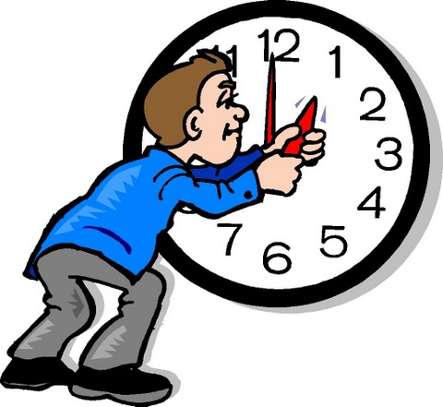
VERİMLİ DERS ÇALIŞMA
ZAMANI İYİ DEĞERLENDİREREK
OLUR…
Zamanı yanlış ve gereksiz şeylerle geçirmezseniz,
Eksik ve hatalarınızı düzeltirseniz,
İlgilendiğiniz faaliyetleri ve hobilerinizi de ihmal etmezseniz
ZAMANI
VERİMLİ DEĞERLENDİRMİŞ
OLURSUNUZ

Slide 7
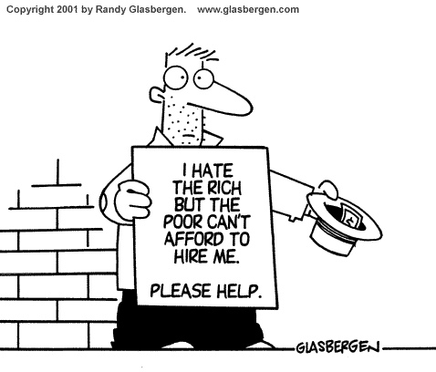
ZAMANIN DEĞERİ
Bir yılın değerini;
tek dersten kalan öğrenci bilir.
Bir ayın değerini;
prematüre bir çocuk doğuran anne bilir.
Bir haftanın değerini;
haftalık derginin editörü bilir.
Bir saatin değerini;
konusunu o ders saatinde bitirmesi gereken öğretmen bilir
Bir dakikanın değerini;
uçağı kaçıran yolcu bilir.
Bir saniyenin değerini;
kaza atlatan kişi bilir.
Bir milisaniyenin değerini;
100 metrede gümüş madalya alan atlet bilir.
Z
A
M
A
N
7

Slide 8

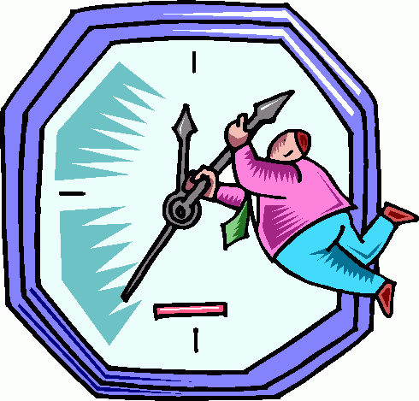
VERİMLİ DERS ÇALIŞMAK
ZAMANI,
BELİRLENEN AMAÇLAR VE ÖNCELİKLER İÇİN;
PROGRAMLI ve VERİMLİ
OLARAK KULLANMAKTIR.

Slide 9
Başarıya giden yol çok çalışmaktan değil,
verimli çalışmaktan geçmektedir.

Slide 10
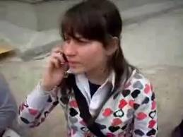
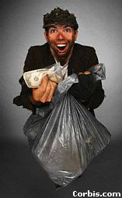
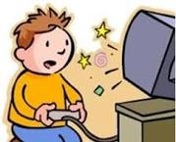

ODANIZDA ÇALIŞIRKEN
Telefonla
Televizyonla
Düşünerek
Magazinle
Bilgisayarla
Hayalle
Yemekle
Zamanınızı Boşa Geçirmeyin !…

Slide 11
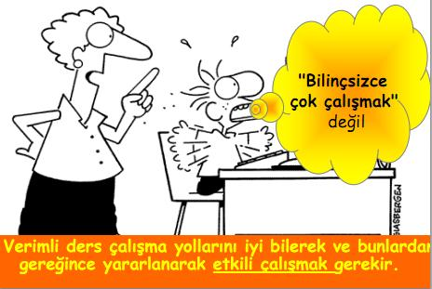
Uzun dönemli ve kalıcı bir öğrenme için çalışmayı en verimli olunan zamanlara düzenli aralıklarla dağıtarak programlamak gerekir.

Slide 12
NASIL BİR ZAMANLAMA DERS ÇALIŞIRKEN EN YÜKSEK VERİMİ SAĞLAR?
45dk+5dk+10dk=60dk
45 dakika ders çalıştıktan sonra
5 dakika çalıştığınız konuları gözden geçirmelisiniz
Her çalışma süresinden sonra da 10 dakikalık bir dinlenme arası vermelisiniz

Slide 13
DİNLENME ARALARININ ÖNEMİ NEDİR ?
100%
Planlanmış aralar
verildiği zamanki
Hatırlama Eğrileri
75%
İki saat hiç ara
verilmediği zaman
Hatırlama Eğrisi
50%
İki saatten fazla
hiç ara verilmeden
çalışılan
Hatırlama Eğrisi
25%
0%
2 saat
1 saat
Öğrenmenin başladığı nokta

Slide 14
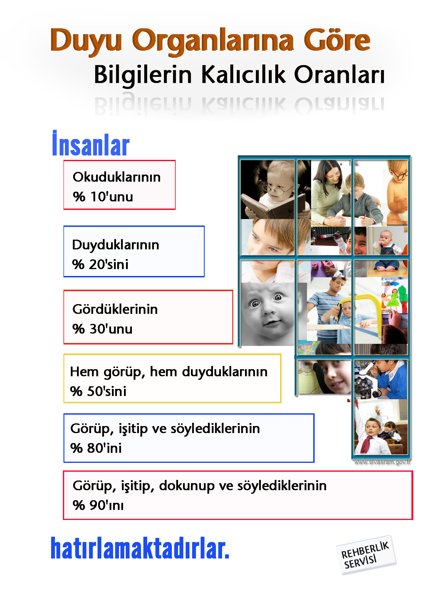

Slide 15

DİNLEME ve NOT TUTMANIN ÖNEMİ
Sadece duyuyor olmamız aynı zamanda dinliyor olduğumuz anlamına gelmez.
DİNLEME dinleyen kişi tarafından işitilenlerin anlaşılmasıdır.

Slide 16
DUYMAK ile DİNLEMEK
arasındaki farkı iyi bilmek gerekir. Bir öğrenci, ders sırasında işittiklerini, ders sonunda hatırlamıyorsa, derste anlatılanları dinlememiş demektir.

Slide 17
DİNLEMENİN TAM GERÇEKLEŞMESİ İÇİN;
Ders dinlerken oturuşumuza dikkat etmeliyiz.
Dikkatli olmaya çalışmalıyız. Derse katılımımızı öğretmene göstermeliyiz.
Öğretmenin söylediklerine odaklanmalıyız
Konu ile ilgili sorularımızı ve belirteceğimiz yorumları düşünmeliyiz.
Anlamadığımız sözcük ve kavramları işaretlemeli ya da not almalıyız. Onları anında anlamaya ya da çıkarmaya çalışmak, dersi kaçırmamıza neden olacaktır.

Slide 18
Eğer öğretmen çok hızlı ya da düzeyinizin üzerinde anlatıyorsa;
Öğretmenden daha yavaş anlatmasını ya da tekrar etmesini isteyebiliriz.
Defterimizde yeterince boş yer bırakıp dersten hemen sonra eksikleri yazabiliriz.
Dersten sonra öğretmene sorularımızı sormalıyız.
Derse girmeden ders konusunu gözden geçirmeliyiz.

Slide 19
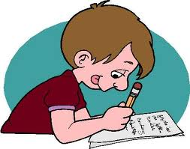
NOT TUTMAK SİZE NELER KAZANDIRIR
A-Uyanıklık ve dikkat
B-Aktif katılım
C-Motivasyon
D-Sonuçların geri bildirimidir.
Genel olarak dört tür not tutma vardır
1.Okunanlardan not tutma
2.Dinlenilenlerden not tutma
3.Gözlenenlerden not tutma
4.Düşünülenlerden not tutma

Slide 20


ETKİLİ BİR DERS ÇALIŞMAK İÇİN
‘‘10 ALTIN KURAL’’

Slide 21

1- AMAÇ BELİRLEYİN
Başarıyı Hedef Alın,
Mükemmel Olmayı Değil.
Yanlış Yapma Hakkınızdan
Vazgeçmeyin;
Vazgeçerseniz Yeni Şeyler
Öğrenme Ve Gelişme
Olanağınızı Kaybedersiniz.
Notes:
21

Slide 22
2- PLANLI ÇALIŞINIZ
BAŞARIYA GİDEN YOL ÇOK ÇALIŞMAKTAN GEÇMEZ
ANCAK PLANLI VE PROGRAMLI ÇALIŞMAKTAN GEÇER.
GÜNLÜK PLAN
HAFTALIK PLAN
AYLIK PLAN
YILLIK
PLAN
AYLIK
GÜNLÜK
HAFTALIK
Notes:
22

Slide 23
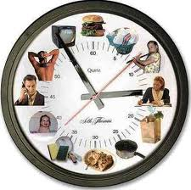
3- ZAMANI ETKİN ŞEKİLDE DEĞERLENDİRİN
Çalışmalarınızdan Yeterince Verim Alabilmek İçin Dengeli Ve Düzenli Beslenmeli, Özellikle Sabah Kahvaltılarınızı Düzenli Ve Yeterli Kaloriyi Alacak Şekilde Yapmalısınız.
NEYİ, NE ZAMAN, NE KADAR VE NASIL YAPACAĞIMIZI ASLA VE ASLA UNUTMAMAK GEREKİYOR...
ÖĞRENMEYE AÇIK OLAN SAATLER
07:00 11:00
14:00 17:00
19:00 21:00 ARALARIDIR.

Slide 24
4- VERİMİNİZİ ENGELLEYEN ETMENLERİ YOK EDİNİZ
Yorgunluk | Umutsuzluk | Fazla Heyecan | Aile Dertleri
Uykusuzluk | Korku | Endişe | Acelecilik
Normalin Altında Yada Üstündeki Fiziki Şartlar( çok soğuk , çok sıcak) | Araç Gereç Noksanlığı | Başka Yerde Olma Düşüncesi | Dikkati Dağıtacak Poster, Resim,Müzik
Ağrı | Öfke | Açlık | Telaş
Sızı | Aşırı Kaygı | Aşırı Tokluk

Slide 25

5- ÇALIŞMA ORTAMINIZI İYİ SEÇİN
DAĞINIK ODA = DAĞINIK ZİHİN
Ders çalışırken genellikle aynı ortamı tercih etmeye çalışınız. Aynı mekanda ders çalışmak çalışmaya daha kısa sürede adapte olmanızı sağlar. Çalışma masanız olsun. O masaya sadece çalışmak için oturduğunuzu hissetmelisiniz. Çalışma yerinin seçimi çok önemlidir.
Çalışma yeri derli toplu, yalın, elden geldiğince sabit ve sakin olmalı, ayrıca ışık, ısı gibi fiziksel sorunları da çözümlenmiş olmalıdır.

Slide 26
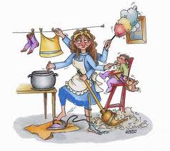
6- AYNI ANDA DERSLE BERABER BAŞKA BİR ŞEY YAPMAYIN
Ders çalışırken başka uğraşlarla ilgilenmeyin. Odağınız yalnızca ders çalışmak olsun.

Slide 27

7- NOT TUTUNUZ
Anlatılanlar öğretmenin ağzından çıktığı gibi değil, anlaşıldığı gibi yazılmalıdır.

Slide 28

8- KAYNAK TARAMASI YAPINIZ
Konu Hakkında Bilgi Sahibi Değilsiniz
Veya Anahtar Kavramları Belirleyemiyorsunuz.
Konuyu Anlamamışsınız.
İlgili Ders Kitabından veya Başka Kaynaklardan Konuyu İnceleyip Araştırın...

Slide 29
9- ANLAYACAĞINIZ ŞEKİLDE OKUYUN
KONUYU NASIL ANLIYORSUNUZ?
YÜKSEK SESLE OKUYARAK MI
İÇİNİZDEN OKUYARAK MI
KARAR SİZİN ?

Slide 30
10- TEKRAR YAPINIZ
İnsanlar öğrendiklerini kısa süreli belleğe daha sonra tekrarlar neticesinde uzun süreli belleğe yerleştirirler.
Uzun süreli belleğe yerleşmenin yolu da
Tekrar yapmaktır.

Slide 31
UNUTMAYIN...!
% 100 Öğrenilen bilginin;
20 dakika içinde ortalama %50 sini
60 dakika içinde ortalama %70 ini
24 saatte ise ortalama %80 ini
UNUTUYORUZ...

Slide 32

» Öğrenmeden hemen sonra yapılan tekrar, bilginin bir gün süreyle saklanmasını sağlar.
» Öğrenmeden bir gün sonra yapılan tekrar, bilginin bir hafta süreyle saklanmasını sağlar.

Slide 33
» Öğrenmeden bir hafta sonra yapılan tekrar, bilginin bir ay süreyle saklanmasını sağlar.
» Öğrenmeden bir ay sonra yapılan tekrar, bilginin uzun süreli hafızada saklanmasını sağlar.

Slide 34
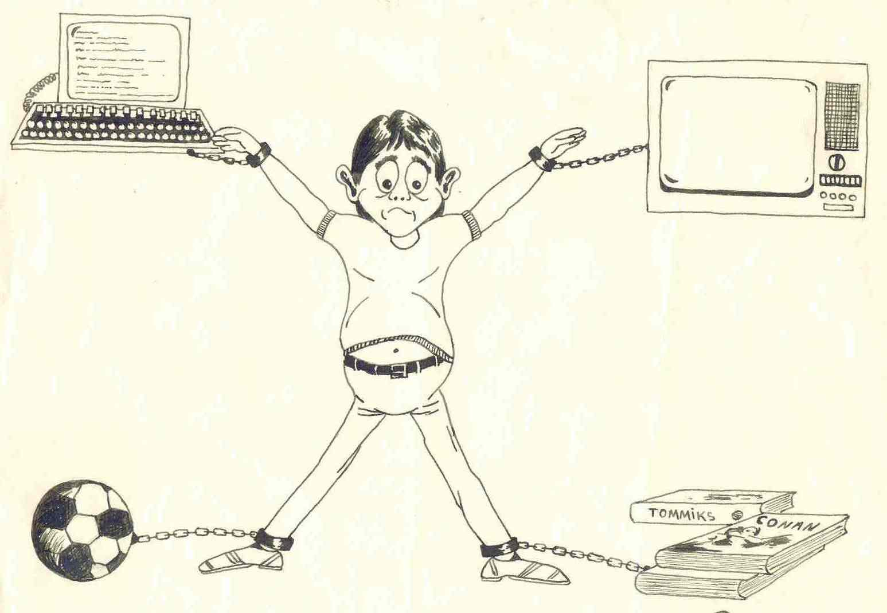
ZİHİN DAĞILMASINA
YOL AÇAN SEBEPLER

Slide 35
İç Sebepler
hayal kurmak
endişeye kapılmak
Dış Sebepler
odada asılı posterler,
yatarak çalışmak,
müzik dinlemek,
televizyon, bilgisayar oyunları,
internet,
telefon konuşmaları,mesajlaşmaları,
bir şeyler yeme, içme ihtiyacı,
gezinmektir.
Notes:
35

Slide 36
Üşüyen insan,ateşi düşünerek ısınmaz.
Acıkan insan, nefis yemekleri düşünerek açlığını gidermez.
Sen de sadece çalışmak gerektiğini düşünerek başarılı olamazsın.
OTURARAK BAŞARIYA ULAŞAN TEK VARLIK TAVUKTUR…

Slide 37
‘Hedefi Olmayan Gemiye Hiçbir Rüzgar Yardım Edemez’
37

Slide 38
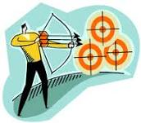
Hedef açıkça tanımlanmalı ve belirlenmelidir.
Hedefler ölçülebilir, karşılaştırılabilir olmalıdır.
Doğru hedefin doğru zamanda gerçekleştirilmesi gerekir.

Slide 39
Hedef Belirlemenin Faydaları
Başarıyı değerlendirmenizi sağlar
Şimdiyi yönetmenizi sağlar
Geleceği şekillendirir
Önceliklerinizi ortaya çıkarır
Nedenini bildiğiniz için yaptığınız işe 4 kolla sarılmanızı sağlar
Motivasyonu daima yüksek tutar
Krizleri yönetmenize yardımcı olur

Slide 40
HER İNSANIN,
KENDİ POTANSİYELİNE GÖRE
GERÇEKLEŞTİREBİLECEĞİ
MUTLAKA BİRŞEYLER
VARDIR!

Slide 41
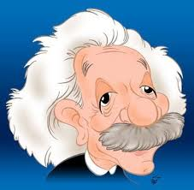
Aslında herkes dahidir. Ama siz kalkıp bir balığı ağaca tırmanma yeteneğine göre yargılarsanız, tüm hayatını aptal olduğuna inanarak geçirecektir.
A.Einstein

Slide 42

SINAV KAYGISI VE BAŞA ÇIKMA
YOLLARI

Slide 43
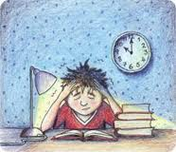
Kaygı;
Stresli durumlarda yaşanan doğal bir duygudur ve yaşamın doğal bir parçasıdır.

Slide 44
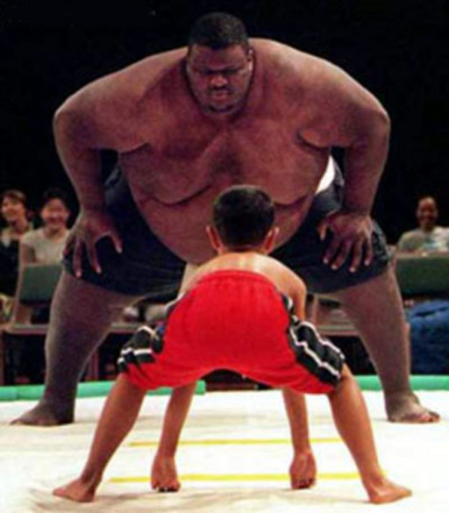
Aslında Kaygı Normal ve Gerekli Bir Duygudur
Her duygu gibi “kaygı” da kişinin yaşamında önem taşır ve gereklidir. Orta düzeyde bir kaygı kişiye enerji verir, onu motive eder.

Slide 45
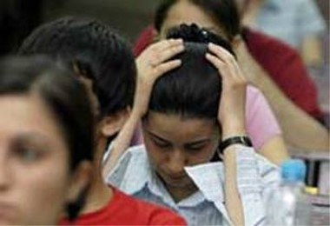
Peki Nedir Bu Sınav Kaygısı?
Öğrenilen bilginin sınav sırasında etkili biçimde kullanılmasına engel olan ve başarının düşmesine yol açan kaygıdır.

Slide 46
Eğer sınav sırasında bir boşluk yaşıyor,
tüm bildiklerinizi unuttuğunuzu hissediyor,
kendinizde bazı fiziksel değişimleri fark ediyor,
sınavdan sonra, serbest bir ortamda ve rahatlamış olduğunuzda sınav sorularını cevaplayabiliyor,
ve gerçek performansınıza bu sebeple ulaşamadığınıza inanıyorsanız
SINAV KAYGINIZ VAR DEMEKTİR…

Slide 47
BELİRTİLERİ
Kalp atışında hızlanma ve artış, çarpıntı
Hızlı nefes alıp verme
Gerginlik ve/veya sinirlilik hali
Terleme ve/veya titreme
Dilin damağın kuruması
Mide şikayetleri
Bağırsak hareketlerinde değişme(ishal, kabızlık)

Slide 48
Telaş, şaşkınlık, organize olamama
Baş ağrısı, huzursuz uyku, kabus görme
Konsantrasyon bozuklukları
Kaygı ve korku ifadeleri içeren düşünceler
Ortamdan uzaklaşmak isteme
Yorgunluk belirtileri
Yeme alışkanlıklarında değişme vb.

Slide 49
NEDENLERİ
Zamanı iyi kullanamama
Kötü çalışma alışkanlıkları
Beklenti düzeyi
Mükemmeliyetçi yaklaşım
Görev ve sorumlulukları erteleme
Başarısız olma ve değerlendirilme korkusu

Slide 50
ETKİLERİ
Öğrenilen bilgiler transfer edilemez.
Okuduğunu anlama ve düşünceleri organize etmede zorluk yaşanır.
Dikkatte dağılma ve azalma olur.
Zihinsel beceriler zayıflar; bilgilerin hatırlanması zorlanır.
Enerji gereksiz yere tükenir.
Fiziksel rahatsızlıklar ortaya çıkar.

Slide 51
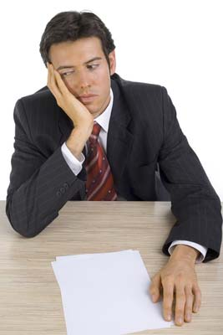
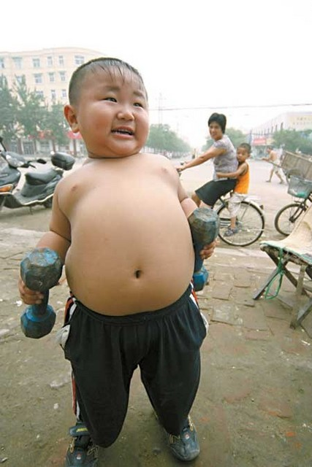
Gerçekçi Olmayan Düşünceler
Ben yapamam, beceremem, benden köy kasaba olmaz, çevreme rezil olacağım gibi negatif düşünceler yerine,
Eksiklerimi giderirsem kazanırım. Kazanmak için kendime özel çalışma sistemi geliştirmeliyim. Azmin elinden hiç bir şey kurtulmaz. Hedefime ulaşmak için biraz çalışırsam mutlaka karşılığını alırım.

Slide 52
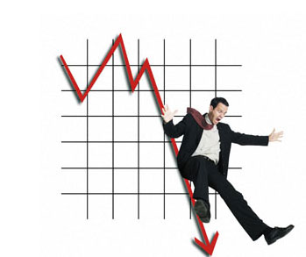
Gerçekçi Olmayan Düşünceler
SBS, YGS-LYS hayatta başarılı ve mutlu olabilmek için tek yoldur.
Böyle bir düşünceye sahipsek, kaygımızın artması muhtemeldir
Mantıklı bir şekilde düşünürsek,Liselere Giriş sınavı, üniversite sınavı bizi hayatta başarıya ve mutluluğa götüren yollardan sadece biridir. Tek seçenek değil. Liselere giriş Sınavını, Üniversite sınavını kazanamamış ancak hayatta başarıyı ve mutluluğu yakalamış milyonlarca insan var. İstediğimiz liseyi veya üniversiteyi kazanamasak da farklı alanlarda mutlu ve başarılı olabiliriz.

Slide 53
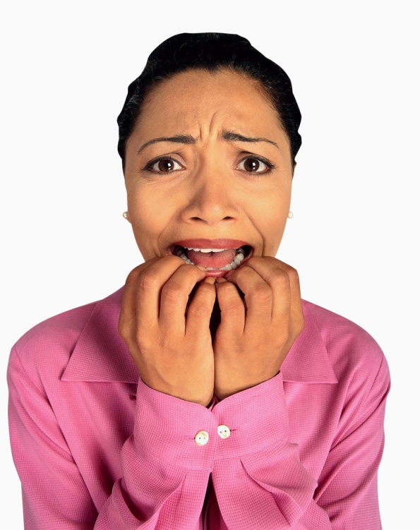
Gerçekçi Olmayan Düşünceler
Kazanmazsam mahvolurum, ailemin yüzüne nasıl bakarım, çok korkunç olur.
Bu gibi düşünceler kesinlikle gerçekle ilişkisi olmayan düşüncelerdir ve bize olumlu yönde hiç bir katkısı yoktur.
Bu tip düşünceler hem sizi amacınızdan uzaklaştırır, hem de endişelendirir.
Daha çok olumlu yönde düşünmeye çalışın. Geçmişteki yaptığınız güzel ve başarılı işleri düşünün.

Slide 54
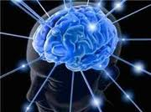
Gerçekçi Olmayan Düşünceler
Sınav sonucu benim iyi
ya da kötü olduğumu gösterir.
Sınav sadece bir bilgi sınavıdır. Bu nedenle
öğrencinin ilgi, yetenek ve çalışma alışkanlıklarıyla
kazanmış olduğu bilgilerin değerlendirmesidir. Kişiliğinizin değerlendirilmesi değil. Sınav başarınızla kişilik değerinizi eş görmeyin. Sınavlarda uygulanan testler; kişilik testler olmayıp bilgi ve başarı testleridir.

Slide 55

Olumsuz Düşüncelerinize DUR demeyi bilmelisiniz!
Olumsuz düşünceler genellikle sinsice ve fark ettirmeden gelirler. Aklınızdan kaygıya sebep olabilecek bir düşünce geçtiğinde “DUR!” diye bağırın. Birdenbire olumsuz düşüncenin kesintiye uğradığını göreceksiniz. Durdurduktan sonra negatif düşünceler yerine pozitif düşünmeye çalışın.

Slide 56


Slide 57
Olumsuz Düşüncelerimiz
Sınava Hazır Değilim
Sınavda soruları vaktinde bitiremezsem..?”
Vaktinde bitirebilmek için gerekli tedbirlerimi aldım, elimden geleni yaptım. bu durumda hiçbir şey ters
gitmeyecek
Düşüncesi Yerine
Bu Sınavda Yüksek Puan Alamazsam hayatım biter
Bu sınavdan yüksek puan almak için elimden geleni yapmaya çalışacağım. Ama alamazsam da bu dünyanın sonu değil
Düşüncesi Yerine
Ben zaten bu konuları anlamıyorum.
Düşüncesi Yerine
Takıldığım yerler olabilir, bilenlere soracağım ve yardım alacağım.
Biliyorum bu sınavda başarılı olamayacağım.
Düşüncesi Yerine
Ben de kendimi kontrol edebilir ve başarılı olabilirim.
Tüm konuları çalışamasam bile, önemli bölümlere öncelik vererek sınava hazırlanabilirim.
Çok fazla konu var , hangi birine hazırlanabilirim ki?
Düşüncesi Yerine
Zamanımı En Etkin Şekilde Kullanmalıyım

Slide 58
SINAV KAYGISINI AZALTAN FAKTÖRLER
Sınavlara bir plan ve program dahilinde hazırlanmak
Çalışmaları ‘‘asla’’ ertelememek
Zamanı verimli kullanmak
Beklentiyi gerçekçi tutmak
Olumsuz duygu, düşünce ve başarısızlıklardan kurtulmak

Slide 59
BAŞA ÇIKMA TEKNİKLERİ
Düşünceleri durdurma
Kendi kendini telkin etme
Dikkatini başka noktalara odaklama
İç diyalogu kurma
Gevşeme

Slide 60
SINAVDAN ÖNCE…
Sınav zamanlarında kendinizle ne tür konuşmalar yaptığınıza dikkat edin. Bu iç konuşmalarda fark ettiğiniz olumsuz düşünceleri olumlu düşüncelere çevirmeye, gerçekdışı beklenti ve yorumlarınızı değiştirmeye çalışınız.

Slide 61

Zamanınızı planlamaya çalışın. Çalışmanız gereken şeyleri planlayın. Telaşla bir şeyler yapma yerine hızlı ancak telaşlı olmayan bir ritimde çalışmaya özen gösterin.
Sınava hazırlanmaya ve sınava çalışmış olarak girmeye özen gösterin.
Çalışmalarınızı kesinlikle başka bir zamana ertelemeyin.
Sınava elinden geldiğince hazırlanmanız, sınavda kendinizi rahat hissetmenizi sağlar.

Slide 62

Kendinizden kapasitenizin üzerinde başarı beklemeyin.
Haftada en az birkaç saat zevk alacağınız şeyler yapın. Sinemaya gidin, açık havada dolaşın. Hobilerinizi gerçekleştirmek için kendinize zaman ayırın.
Daha önceki başarısızlıklarınızda başarısız olma sebeplerini araştırın ve onları telafi etmeye çalışın.

Slide 63
Sınavdan önce geçmiş başarısızlıklarınızı değil başarılarınızı vurgulayın.
Sınavın sizin kişiliğinizi değil, bilginizin değerlendirildiğini unutmayın.
Sınav için olumlu düşünün. Başarısız olacağınızı düşünmek sonuçta sizi başarısızlığa yaklaştırır. Ayrıca sınavı kazanmaktan başka şansınız olmadığını da düşünmeyin.

Slide 64

Sınavın yaklaştığı zamanlarda çok ders çalışmak yerine fiziksel aktivitelerinizi arttırın. Spor yapmak gevşemenize yardımcı olur.
Sınavdan önce stresli ortamlardan uzak durmaya çalışın.
Beslenmenize dikkat edin.
Bedeninizi fazla yormamaya çalışın.

Slide 65
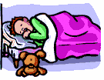
Yeterli uyku uyumaya özen gösterin.
Aç karnına sınava girmeyin.
Sınav yerine erken gidin. Ortama alışmak sizi rahatlatır

Slide 66
SINAV SIRASINDA…
Olumsuz düşüncelerinizi aklınızdan çıkartın.
Duygu ve düşüncelerinizin kontrolünün sizde olduğunuzu unutmayın.
Yönergeleri dikkatlice okuyun ve soruları gözden geçirin.
Zamanı nasıl kullandığınıza, hangi sorulardan başlayıp daha sonra hangilerini cevaplayacağınıza karar verin.

Slide 67
Yapabileceğiniz sorulardan başlamak sizi motive eder, kaygınızı azaltır.
Soruları dikkatli okuyun.
Yapamadığınız sorulara işaret koyup atlayın, soruları bitirince yapamadığınız sorulara tekrar dönün.
Yorulduğunuzda birkaç dakika arkanıza yaslanın, derin nefes alarak dinlenin.

Slide 68

Zaman zaman duruşunuzu, oturma pozisyonunuzu değiştirmek sizi rahatlatır.
Sınav sırasında “daha çok çalışmalıydım” diye değil, “şu anda ne yapabilirim” diye düşünün.

Slide 69
SINAVDAN SONRA…
Dinlenin.
Sınavınız nasıl geçerse geçsin kendinizi ödüllendirin.
Hoşlandığınız, zevk aldığınız şeyler yapın.
Sınavdan sonra başarısız olduğunuz yerleri saptayın, eksiklerinizi ve yanlışlarınızı görün. Sonraki sınav için çalışmanız gereken konuları belirleyin.

Slide 70
HERKESİN RAKİBİ KENDİSİDİR
Geleceğin senin elinde , kendi kendine değiştirebilirsin !...

Slide 71
İLGİYLE DİNLEDİĞİNİZ İÇİN TEŞEKKÜRLER

